Slide 1
JUnit 4
Bruno de Brito Leite
brunodebrito@gmail.com

Slide 2
JUnit 4
Framework open-source
Criado por
Eric Gamma e Kent Beck
Testes de unidade automatizados em Java
Cada unidade define
Estímulos (chamada de métodos)
Dados de entrada
Saída associados a cada estímulo
Valor de retorno ou exceções

Slide 3
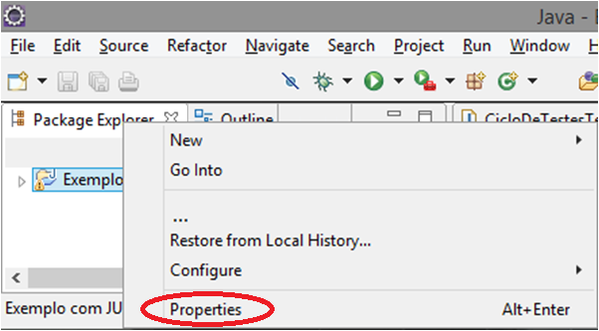
Utilizando JUnit no Eclipse
Clique com botão direito sobre o projeto
Selecione a opção Properties

Slide 4
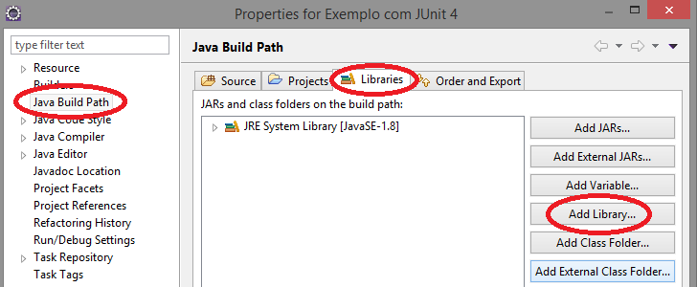
Utilizando JUnit no Eclipse
Selecione a opção Java Build Path
Selecione a aba Libraries
Selecione o botão Add Library...

Slide 5
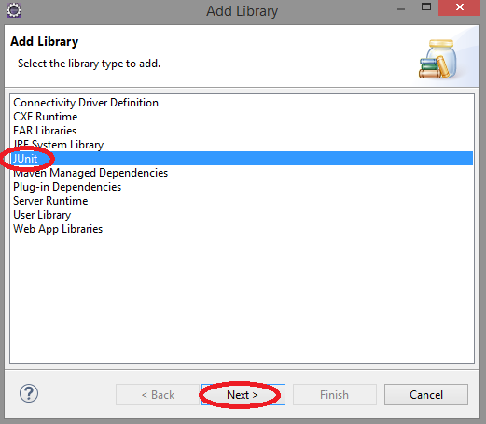
Utilizando JUnit no Eclipse
Selecione a opção JUnit

Slide 6
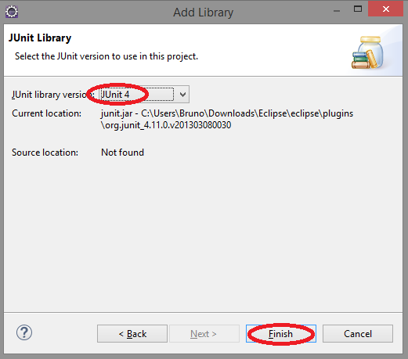
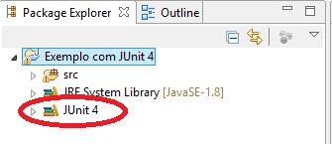
Utilizando JUnit no Eclipse
Selecione a opção JUnit 4
Selecione o botão Finish
Selecione o botão Ok

Slide 7
Utilizando JUnit no Eclipse

Slide 8
Anotações
Aplicada a métodos
org.junit.BeforeClass
Uma única vez antes da bateria de testes
Método deve ser estático
org.junit.Before
Uma vez antes de cada teste
org.junit.Test
Um teste unitário
org.junit.After
Uma vez após cada teste
org.junit.AfterClass
Uma única vez depois da bateria de testes
Método deve ser estático

Slide 9
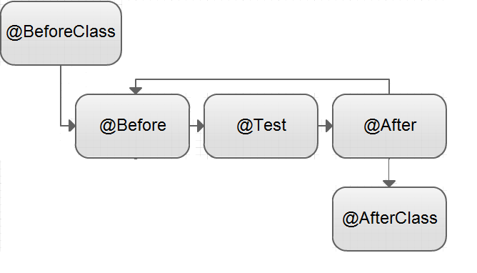
Anotações

Slide 10
Classe CicloJUnitTest
//importações necessárias
import org.junit.After;
import org.junit.AfterClass;
import org.junit.Before;
import org.junit.BeforeClass;
import org.junit.Test;
public class CicloJUnitTest
{ //métodos
}

Slide 11
Métodos Before
@BeforeClass
public static void antesDaBateria()
{ System.out.println("Começando bateria de testes...");
}
@Before
public void antesDoTeste()
{ System.out.println("Começando teste");
}

Slide 12
Métodos Test
@Test
public void teste1()
{ System.out.println("Testando 1");
}
@Test
public void teste2()
{ System.out.println("Testando 2");
}

Slide 13
Métodos After
@After
public void depoisDoTeste()
{ System.out.println("Finalizando teste");
}
@AfterClass
public static void depoisDaBateria()
{ System.out.println("Finalizando bateria de testes");
}

Slide 14
Assertivas
Métodos estáticos da classe Assert
import static org.junit.Assert.*;
Cabeçalho
{ ... } assertXxx(mensagem, parâmetros)
Mensagem é opcional
Quantidade e tipo dos parâmetros variam

Slide 15
Assertivas
assertEquals
Verifica se parâmetros são iguais (equals)
assertFalse
Verifica se parâmetro é falso
assertTrue
Verifica se parâmetro é verdadeiro
assertNotNull
Verifica se parâmetro não é nulo

Slide 16
Assertivas
assertNull
Verifica se parâmetro é nulo
assertNotSame
Verifica se parâmetros não são os mesmos (!=)
assertSame
Verifica se parâmetros são os mesmos (==)
assertArrayEquals
Verifica se o conteúdo dos arrays são iguais

Slide 17
Parâmetros
assertEquals(double esperado, double atual, double tolerancia)
assertEquals(String mensagem, double esperado, double atual, double tolerancia)
assertEquals(long esperado, long atual)
assertEquals(String mensagem, long esperado, long atual)
assertEquals(Object esperado, Object atual)
assertEquals(String mensagem, Object esperado, Object atual)
assertFalse(boolean condition)
assertFalse(String mensagem, boolean condition)
assertTrue(boolean condition)
assertTrue(String mensagemboolean condition)

Slide 18
Parâmetros
assertNotNull(Object object)
assertNotNull(String mensagem, Object object)
assertNotSame(Object unesperado, Object atual)
assertNotSame(String mensagem, Object esperado, Object atual)
assertNull(Object object)
assertNull(String mensagem, Object object)
assertSame(Object esperado, Object atual)
assertSame(String mensagem, Object esperado, Object atual)

Slide 19
Parâmetros
assertArrayEquals(byte[] esperados, byte[] atuais)
assertArrayEquals(String mensagem, byte[] esperados, byte[] atuais)
assertArrayEquals(char[] esperados, char[] atuais)
assertArrayEquals(String mensagem, char[] esperados, char[] atuais)
assertArrayEquals(int[] esperados, int[] atuais)
assertArrayEquals(String mensagem, int[] esperados, int[] atuais)
assertArrayEquals(long[] esperados, long[] atuais)
assertArrayEquals(String mensagem, long[] esperados, long[] atuais)
assertArrayEquals(Object[] esperados, Object[] atuais)
assertArrayEquals(String mensagem, Object[] esperados, Object[] atuais)
assertArrayEquals(short[] esperados, short[] atuais)
assertArrayEquals(String mensagem, short[] esperados, short[] atuais)

Slide 20
Exceções
Utilizar parâmetro esperado da anotação Test
Tipo Class
Exemplo
@Test(expected=NullPointerException.class) public void testarExcecao() throws SQLException{ Connection conexao = null; Statement comando = conexao.createStatement();
}

Slide 21
Suite de testes
Conjunto de classes de testes
Anotações RunWith e Suite
Exemplo
import org.junit.runner.RunWith; import org.junit.runners.Suite; @RunWith(Suite.class) @Suite.SuiteClasses({ ATest.class, BTest.class }) public class AllTests { }

Slide 22
Referências
JUnit
http://junit.sourceforge.net/
JUnit Javadoc
http://kentbeck.github.com/junit/javadoc/latest/
Na early Look at JUnit 4
http://www.ibm.com/developerworks/java/library/j-junit4.html

